Slide 1
天国的工价
Chinese Christian Church in Columbia, 2019.7.7
Notes:
再思教会：
教会遇到的危机
国内
美国
历史戏剧：男主角；女主角
基督是新郎；教会是新妇/新娘

Slide 2
一段往事…
Notes:
记得十三岁的那年，那时我刚刚上初中 （84-85年），我和自己的父亲有一个 对话，那年我父亲也正是我的这个年龄。对话的内容是关于我大哥即将出生的儿子，也就是我父亲的大孙子。那时家里的经济情况很困难，考虑到大嫂生孩子之后需要带孩子，不能去外面工作，家里又会少一个劳动力。于是有人提议让我辍学，当 全职保姆带我的侄子。但我内心早就下了决心，坚决不干。那天晚上，父亲找我谈话，试探着问我，如果让我辍学带侄子，愿意吗？当时我脱口就回答说，如果让我带他，我就天天掐他、打他，让他天天哭，直到你们不再放心让我带为止。我父亲听了一愣，意味深长地看了我一眼，没有再说什么。
我父亲那意味深长的目光，我一直不太明白，直到我到了他的年纪，自己有了家庭，有了孩子，才渐渐体会到其中的含义。
尽管当时家人让我辍学带孩子的要求并不一定合理，但我当时的那个回答，也是很自私、很无情的；对于自己的侄子，并没有什么爱心亲情，只觉得他是我前面道路上的一块绊脚石。当我的父亲听到我的回答时，他一定很伤心：
我是他的小儿子，那是他的大孙子；小儿子要掐大孙子，他作为这家的主人，会是什么感受？我们在座做了爷爷奶奶的，你们的孙子被欺负，你们知道那是什么感觉。
我当时不明白父亲悠悠地看了我一眼的眼神，是因为我不明白什么是家；我的做法很让他失望、伤心。
同样，当我们不明白什么是教会，不明白什么是天国，我们的想法和做法，也可能让天父很失望、很伤心。
这段经文一开始就说“因为天国好像家主…”；它没有说天国好像老板…

Slide 3
马太福音 20:1-10
「因為天國好像家主清早出去雇人進他的葡萄園做工， ² 和工人講定一天一錢銀子，就打發他們進葡萄園去。 ³ 約在巳初出去，看見市上還有閒站的人， ⁴ 就對他們說：『你們也進葡萄園去，所當給的，我必給你們。』他們也進去了。 ⁵ 約在午正和申初又出去，也是這樣行。 ⁶ 約在酉初出去，看見還有人站在那裡，就問他們說：『你們為什麼整天在這裡閒站呢？』 ⁷ 他們說：『因為沒有人雇我們。』他說：『你們也進葡萄園去。』 ⁸ 到了晚上，園主對管事的說：『叫工人都來，給他們工錢，從後來的起，到先來的為止。』 ⁹ 約在酉初雇的人來了，各人得了一錢銀子。 ¹⁰ 及至那先雇的來了，他們以為必要多得，誰知也是各得一錢。

Slide 4
因为天国好像 家主 …
οἰκοδεσπότης 家主
οἶκος 家
δεσπότης 主人
Notes:
明明是雇主，为何要说家主？
因为耶稣要让我们明白，天国是一个家；上帝并非割韭菜、贪污敛财、转移资产的腐败统治者；上帝是一家的主人；就好像我父亲是家的主人，当我急切为自己前途考虑，想要虐待自己侄子的时候，他作为父亲，作为爷爷，会很伤心。
读懂“家”这个字，对这个比喻就明白了一半。
家是讲恩典的地方
如果是公平的话，那刚生下来的小孩，根本没有出去工作，就不应该吃饭了；但我们看到多少父母，自己吃点地沟油没有关系，但为自己的孩子，千方百计去香港买新西兰澳洲奶粉，即便很贵很贵，也心甘情愿；因为家里面的原则不是公平，而是恩典。
我现在慢慢明白我父亲的心意。作为父亲，心中 最挂念的，就是谋生能力最弱的那个孩子；那些很会打工，很会挣钱，很会读书，找到好工作的孩子，父母都不怎么担心，父母最担心的是家中弱小的孩子；当谋生能力强的孩子，帮助谋生能力弱 的孩子，父母内心会非常高兴；但当强势的孩子看不起或欺负比较柔弱的孩子，父母会非常伤心。
上帝就是这样一位天父，他最挂心的是祂家中弱小的孩子：

Slide 5
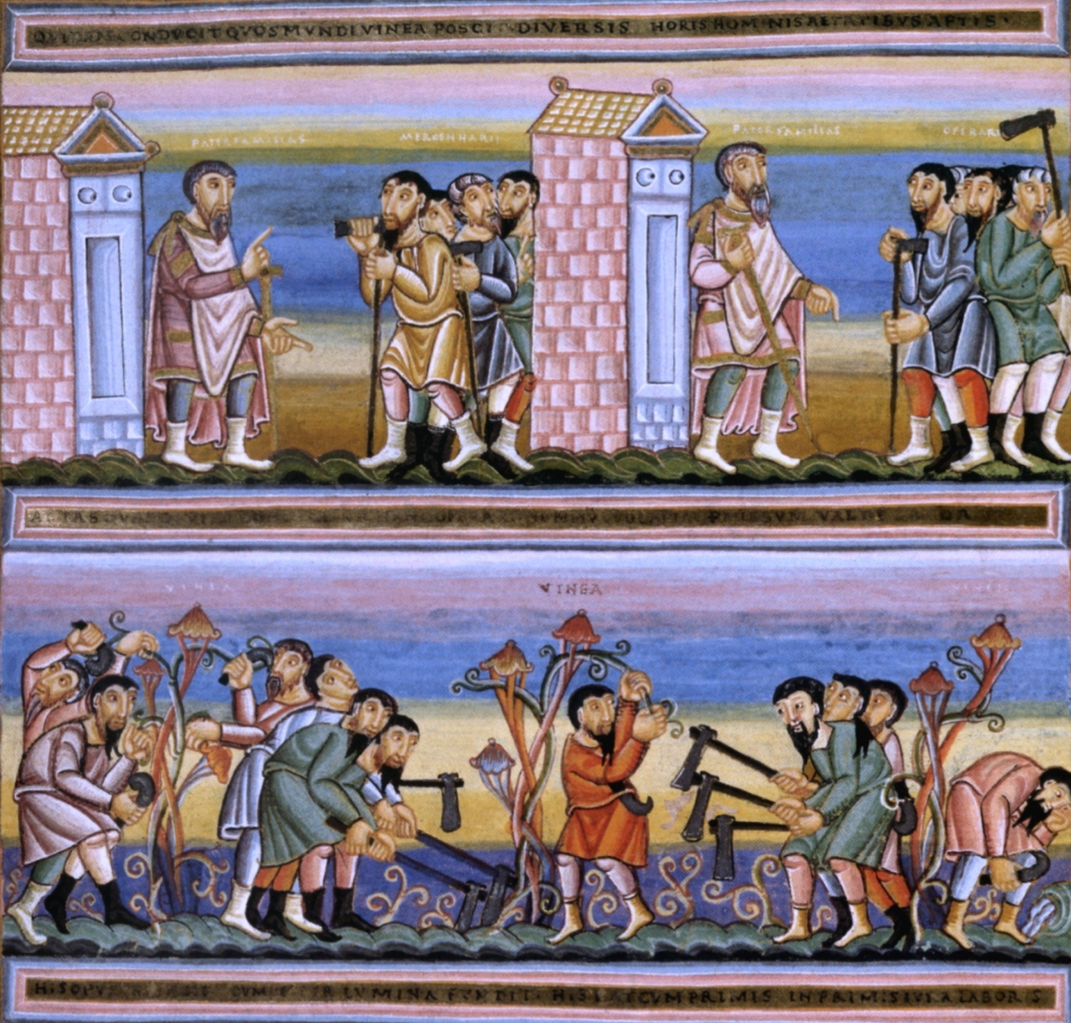
葡萄园工人的比喻
工价：一钱银子
巳初：早上九点
午正：中午12点点
申初：下午三点
酉初：下午五点
晚上：大约下午6点
Notes:
马太福音20章里，这些早上就开始工作的人，他们得了一钱银子，他们的感觉不是嫉妒，而是觉得不公平。感到不公平， 他们从一大清早，早上6点钟就进葡萄园工作，整天劳碌，汗流浃背；而另外又一些人是早上九点钟进来开始干活的，比他们少干3个小时，还有一些人是中午12点进来的，还有一些人是下午3点进来的，还有一些人是下午5点进来的；收工算工钱的时候是下午6点，所以有人工作了12小时，有人9小时，有人6小时，有人三小时，而有人只工作了1小时，最后进来的人点个卯可能就收工了。

Slide 6
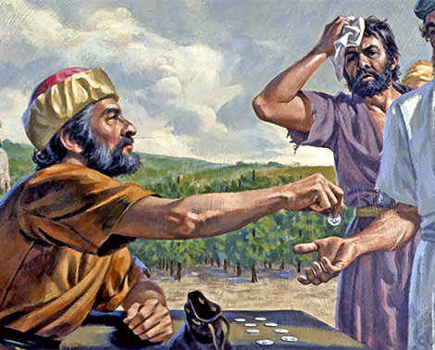
独特的发工资次序…
Notes:
发工钱的过程也很有意思：如果这个葡萄园主人从早上6点钟开始工作的人开始发起，那么那些人拿了一钱银子，会毫无怨言地离开，因为这是他们和老板讲定的工钱；接着是那些上午九点开始工作的，他们心里可能在想，我比那些人少工作了3小时，可能会比他们少点，但他们也得了一钱，他们会带着一丝感恩而离开；等到那些只工作了一小时的工人，也得一钱银子，这些人心里会非常感恩，觉得自己不配，完全是雇主的恩典。
但是那个实心眼的老板从只工作了一小时的工人发起，一路发到那些一大早进葡萄园工作了12小时的人，这一路发下来，一路就是在拉仇恨，越往下发，工人心里越不满，脸色越难看。
难道是这个家主不够聪明吗？难道耶稣不明白这一点吗？当然不是；耶稣讲这个比喻，就是为了达到这个效果，激起读者的情绪，然后为了说明天国的一个道理。
那么这个道理是什么呢？

Slide 7
因为天国…
上文下理：
上文：马太福音 19
¹⁶ 有一個人來見耶穌說：「夫子，我該做什麼善事才能得永生？」 ¹⁷ 耶穌對他說：「你為什麼以善事問我呢？只有一位是善的。你若要進入永生，就當遵守誡命。」 ¹⁸ 他說：「什麼誡命？」耶穌說：「就是不可殺人，不可姦淫，不可偷盜，不可作假見證， ¹⁹ 當孝敬父母，又當愛人如己。」 ²⁰ 那少年人說：「這一切我都遵守了，還缺少什麼呢？」 ²¹ 耶穌說：「你若願意做完全人，可去變賣你所有的，分給窮人，就必有財寶在天上；你還要來跟從我。」 ²² 那少年人聽見這話，就憂憂愁愁地走了，因為他的產業很多。
Notes:
我该做什么善事才可以的永生；
以做善事来问耶稣；靠行为挣得天国；
耶稣就直接回答他，要守诫命；要变卖一切所有的，跟从耶稣
其实是从十诫的后六诫说起，然后说道前面四诫，就是要尽心尽性尽力尽意爱主你的神；这是进天国的一种方法；
那个少年财主问错问题了，他的问题里已经加了自己的东西 “做什么善事 才可以得永生”；而不是问耶稣，如何才能得永生？如果他不以善事来问耶稣的话，那么耶稣会告诉他 ：你们 信神 ，也 当信我；
但这很难；那财主忧忧愁愁地走了；
19:25 门徒们问，这样谁能进呢？这太难 了；
如果不靠上帝的恩典，没有人可以得到那一钱银子，因为上帝给的工价很高，这工价就说天国
马太20章里面的比喻，就是讲进天国的方法，靠着基督里面的恩典

Slide 8
因为天国…
上文下理：
下理：马太福音 20
預言受難復活
¹⁷ 耶穌上耶路撒冷去的時候，在路上把十二個門徒帶到一邊，對他們說： ¹⁸ 「看哪，我們上耶路撒冷去，人子要被交給祭司長和文士，他們要定他死罪， ¹⁹ 又交給外邦人將他戲弄、鞭打、釘在十字架上，第三日他要復活。」
誰願為首當做僕人
²⁰ 那時，西庇太兒子的母親同她兩個兒子上前來拜耶穌，求他一件事。 ²¹ 耶穌說：「你要什麼呢？」她說：「願你叫我這兩個兒子在你國裡，一個坐在你右邊，一個坐在你左邊。」
Notes:
天国是恩典：耶稣基督先要走通这条恩典之路，先要赚取足够的恩典，才能成为那满有恩典的“家主”
只是门徒们显然不明白什么是天国，也不明白耶稣讲这个比喻的意思，他们开始争论排名座次…

Slide 9
天国好像…
… 一钱银子
Notes:
解开这个比喻的一个钥匙，就是明白作为价银的那 “一钱银子”到底指的是什么？
这个问题困扰了我许多年，最近突然有点心得。和大家分享，希望对大家有所帮助
一钱银子指的是家主赏赐给我们的恩典，是天国；是永恒、是永生
这些属灵的恩赐有个特点：他们是单一性、整体性、不可分割性
永恒是一个很特殊的东西，英文叫做infinity 或eternity；就像数学的无限大(∞)；你不能说这是一个很大的∞，或者说是很小的∞；无限大就是无限大；很小的∞和很大的∞都一样大。那些清早进葡萄园工作/进入神的家，得到工价是永恒，那些在黄昏下班前进葡萄园工作的，得到的工价也是永恒。上帝不能给早上就进葡萄园工作的那些人大一点的永恒，老一点的永恒，多一点的新耶路撒冷；祂不能给黄昏才进葡萄园工作的人少一点的永恒、年轻一点的永恒，少一点的新耶路撒冷。天国和永恒，你得到了，就是得到了全部，你没得到的，就是全部没得到。你没有办法得到半个永恒，或十分之一个永恒，或一点点的永恒；一点点的永恒和无限大的永恒，都是一样的。
天国不是可以挣得的，天国都是上帝恩典的赏赐：
没有人配得承受这个工价，没有人可以赚得永恒，我们与永恒都同样遥远，无论我们身处低谷，还是站在喜马拉雅的顶峰，我们与天空的距离是一样的，因为那无限天际线和我们每个人都同样遥远，古人说，天不可阶而升之，我们没有人可以凭自己的能力到达天国，任何人进入天国，都是上帝绝对的恩典。
天国是耶稣挣得后作为恩典赏赐给我们的：（紧随其后）马太 20 ¹⁷ 耶穌上耶路撒冷去的時候，在路上把十二個門徒帶到一邊，對他們說： 18 「看哪，我們上耶路撒冷去，人子要被交給祭司長和文士，他們要定他死罪， 19 又交給外邦人將他戲弄、鞭打、釘在十字架上，第三日他要復活。」
然而，要明白上帝的恩典是多么困难，那些一大清早就进入葡萄园工作的工人，真的以为是他们自己的业绩让他们赚得了天国；但那黄昏时才进来的，更容易明白天国不是他当得的，不是他赚来的，更容易明白这“恩典”的原则。所以主耶稣说：“在前的将要在后，在后的将要在前”，因为那些在后的，比那些在前的，更快领悟恩典的真理，而恩典是我们进入真理的唯一路径。那清早起来就进葡萄园工作的，他们得到天国、永恒、新耶路撒冷作为工价，其实也完全是出于恩典，但他们的自义、攀比、嫉妒心蒙蔽了他们属灵的眼睛，让他们看不到天国的原则，不在于“立功之法”，而完全在于“信主之法”。

Slide 10
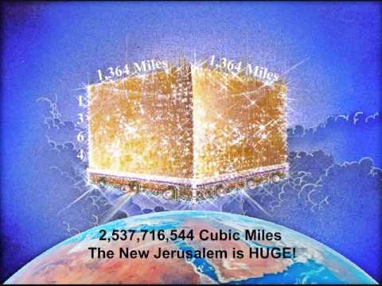
天国的合一性
A collective project
Notes:
天国是一个共同体 communion/community;
天国的合一性：
我们这些被自私所束缚的人，或者深受美国个人主义影响的人，很难真正理解这个共同体的含义：，
每一块活石，连在一起；活的城市；
每一寸空间都是属于神的，因为那城里没有殿；
每一寸空间也同时都是属于每一块活石的
如果每一块活石都是在神家/葡萄园工作过的门徒，那么天国是赐给每一位圣徒的恩典。整个天国都是你的，也都是他的；这个叫做commonwealth，共有财产。
明白了这一点，就不会结党纷争；因为教会里面有恩赐的那些人，不是为了自我炫耀，而是一起在建造天国的工程；这天国完全是属于他的，也完全是属于你的；你要努力建造，你也要帮他一起建造，要成全他，而不是嫉妒他，因为他也是在为你建造。
我们一起建造，最终的结果是我们大家所共有的。
我们要把自己打开，接纳教会的弟兄姐妹，接纳历世历代的圣徒，要知道我们都在同一条船上，我们都在建造同一个工程。这个工程，耶稣基督是房角石和根基，而使徒们是柱石；而我们都是其上的活石。
打开自我，接纳他人；就不会有嫉妒，就会因为别人建的好而感到高兴；因为他的工程就是你的工程；

Slide 11
教会的合一性
哥林多前书 12
就如身子是一個，卻有許多肢體，而且肢體雖多，仍是一個身子；基督也是這樣。
不要/免得身上分門別類，總要肢體彼此相顧。
Notes:
哥林多前书12
¹² 就如身子是一個，卻有許多肢體，而且肢體雖多，仍是一個身子；基督也是這樣。 ¹³ 我們不拘是猶太人，是希臘人，是為奴的，是自主的，都從一位聖靈受洗，成了一個身體，飲於一位聖靈。 ¹⁴ 身子原不是一個肢體，乃是許多肢體。 ¹⁵ 設若腳說：「我不是手，所以不屬乎身子」，它不能因此就不屬乎身子。 ¹⁶ 設若耳說：「我不是眼，所以不屬乎身子」，它也不能因此就不屬乎身子。 ¹⁷ 若全身是眼，從哪裡聽聲呢？若全身是耳，從哪裡聞味呢？ ¹⁸ 但如今，神隨自己的意思把肢體俱各安排在身上了。 ¹⁹ 若都是一個肢體，身子在哪裡呢？ ²⁰ 但如今肢體是多的，身子卻是一個。 ²¹ 眼不能對手說：「我用不著你。」頭也不能對腳說：「我用不著你。」²² 不但如此，身上肢體人以為軟弱的，更是不可少的； ²³ 身上肢體我們看為不體面的，越發給它加上體面；不俊美的，越發得著俊美； ²⁴ 我們俊美的肢體，自然用不著裝飾。但神配搭這身子，把加倍的體面給那有缺欠的肢體， ²⁵ 免得身上分門別類，總要肢體彼此相顧。 ²⁶ 若一個肢體受苦，所有的肢體就一同受苦；若一個肢體得榮耀，所有的肢體就一同快樂。 ²⁷ 你們就是基督的身子，並且各自做肢體。
每一个肢体都彼此相属；脚踢球踢得很棒，荣耀是属于整个身体的，奖牌是挂在脖子上的；脖子最舒服了，往往什么都不做，但奖牌都是挂在他上面；口最倒霉了，病从口入/祸从口出，好像口从来就不会干什么好事，但我们也不会因此就把口舌丢掉。
肢体之间彼此不会相互嫉妒，因为同归于一；彼此相互连接、相互敞开、相互拥抱、相互拥有；
那么在天国里面，身和人之间，人和人之间，就是这样的关系。如果内心觉得别人比我多，觉得不公平，是因为你还没有真正打开接纳对方。如果你完全打开接纳对方了，就好像你接纳自己的孩子，或者像耳朵接纳眼睛，你就不会嫉妒别的肢体了；因为别的肢体所得的恩惠，也是你所得的恩惠，因为你已经完全接纳他。

